Slide 1
Projet de territoire
des Communautés du pays de Saint-Malo
PROPOSITION D’ACTIONS A ENGAGER D’ICI 2020
Notes:
14h30 – 14h45 (15 min)
Intro et échanges préalables
14h45 15h00 (15 min)
Les 5 actions de coordination
15h00 – 15H10 (10 min)
Discussion sur les 5 actions
15h10 15H50 (40 min)
Les 5 actions nécessitant moyens supp
15h50 16h30 (40 min)
Les 5 actions pour faire autrement

Slide 2
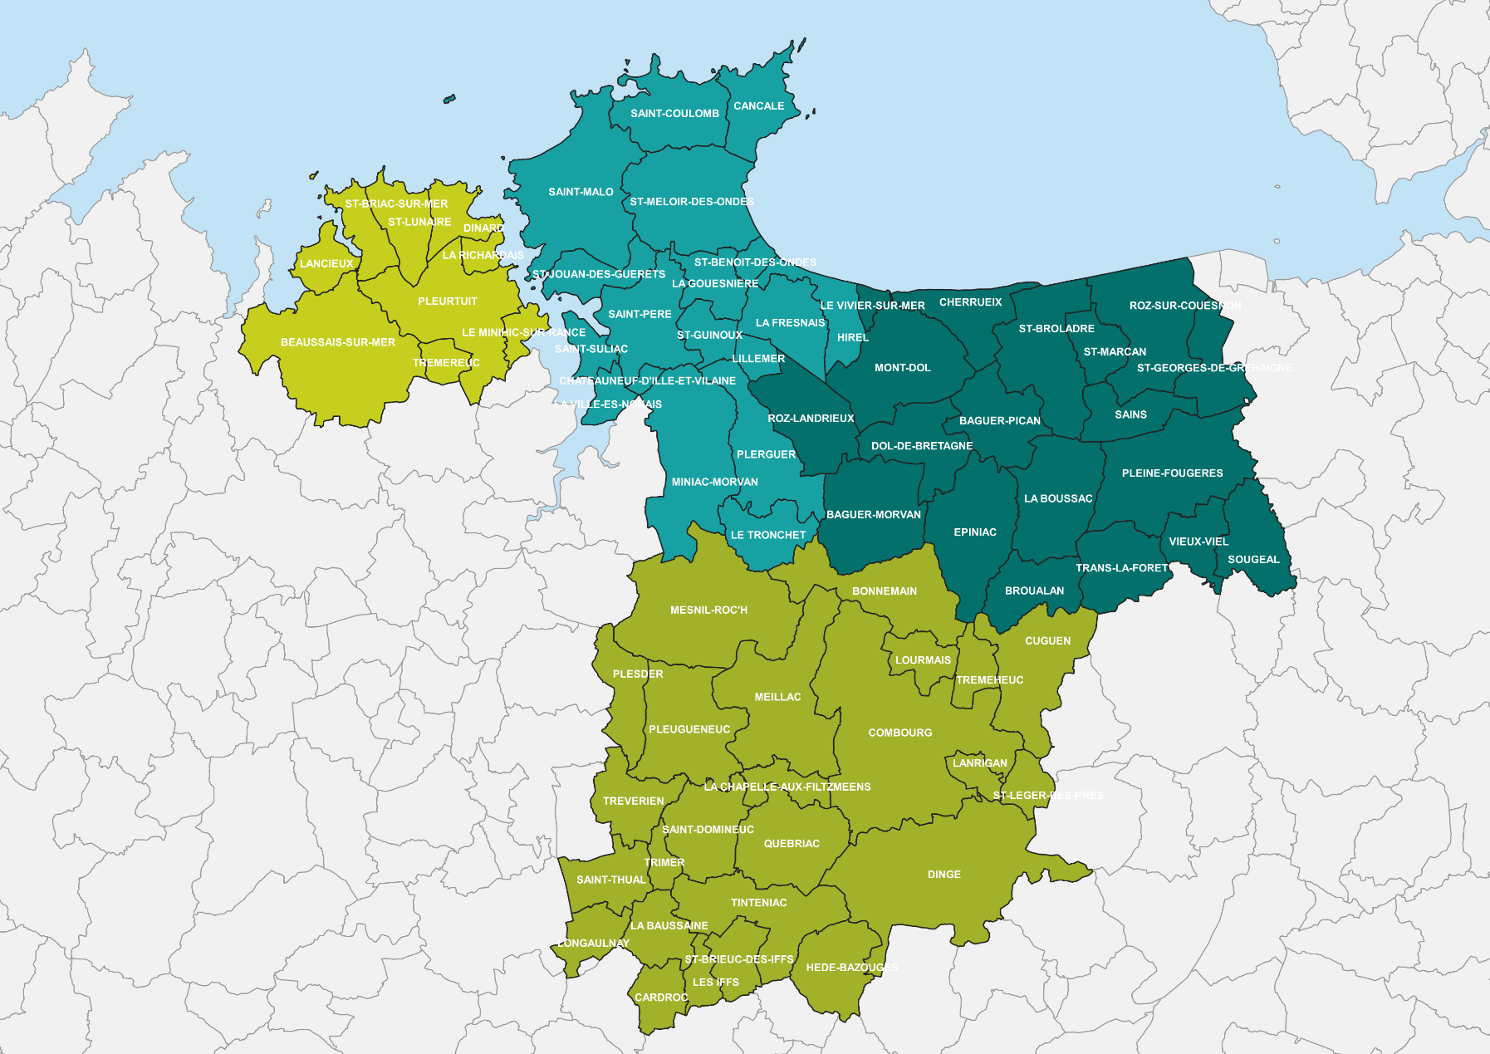
LE CADRE DE LA DEMARCHE
LE TERRITOIRE

Slide 3
LE CADRE DE LA DEMARCHE
LE PROJET
Présent dès 2001 dans la Charte de développement
Régulièrement mis à jour au travers des orientations et actions engagées à l’échelle du pays
11 actions déjà engagées
Mettre en œuvre les dispositifs financiers Europe-Etat-Région ;
Assurer l’animation du Conseil de Développement ;
Elaborer un plan de gestion en baie du Mont-Saint-Michel ;
Mettre en œuvre un Système d’Information Géographique ;
Assurer une coordination des actions de développement du tourisme ;
Sensibiliser tout un chacun aux mobilités alternatives à l’usage individuel de la voiture ;
Accompagner les collectivités en matière d’aménagement numérique ;
Suivre et mettre en œuvre les orientations du Schéma de Cohérence Territoriale ;
Conduire une politique locale de prévention et de coordination en matière de santé ;
Assurer un service de conseil aux particuliers en matière d’énergie ;
Mettre en place une Plateforme de Rénovation Energétique de l’Habitat.
Fixées en termes d’aménagement dans le cadre du SCoT – Schéma de Cohérence Territoriale –

Slide 4
LES ETAPES DE LA DEMARCHE
Septembre 2017
ACTUALISATION DES ORIENTATIONS ET IDENTIFICATION DES PRIORITES
Automne 2017
APPROFONDISSEMENT DES ACTIONS PRIORITAIRES
Printemps 2018
PROPOSITIONS DE SCENARIOS DE MAITRISE D’OUVRAGE
Ateliers de services élargis avec les DGS et responsables de services
Automne 2018
PARTAGE DES PROPOSITIONS
Comité de pays, Consultation CODESEN, Consultation Maires
Début 2019
VALIDATION ET MISE EN ŒUVRE DES ACTIONS

Slide 5
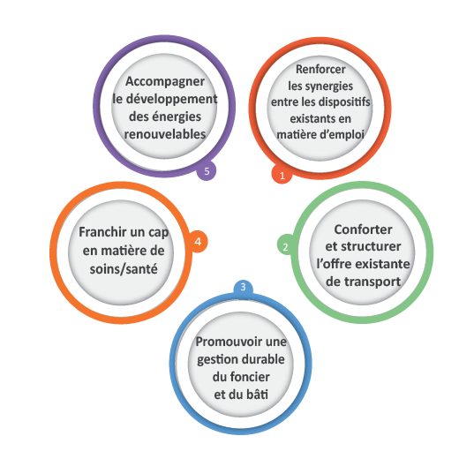
LES 5 ORIENTATIONS
Un observatoire de l’habitat et du foncier

Slide 6
DES ACTIONS QUI IMPLIQUENT
DES ENGAGEMENTS VARIABLES
La coordination [à partir des moyens actuels]
L’union [actions nécessitant des moyens supplémentaires]
Le changement de modèle
Notes:
Je déroule les 5 actions de coordination puis temps d’échange
Ensuite action par action

Slide 7
5 ACTIONS POUR FAIRE MIEUX
A PARTIR DES MOYENS EXISTANTS

Slide 8
Aller vers une organisation commune d’évènements emploi formation
1 / Objectifs
Agir à la bonne échelle, celle des bassins d’emploi
Eviter de solliciter les entreprises et les acteurs à plusieurs reprises
Mutualiser les moyens pour rationaliser les dépenses
2 / Description
3 des EPCI du pays de Saint-Malo envisagent, à l’horizon 2020 d’organiser leurs évènements emploi / formation en commun.
D’ici là, il s’agit de :
recenser les évènements existants,
partager les bonnes pratiques.
mettre en place un calendrier partagé pour mieux coordonner les évènements,
Cela s’appuie sur un groupe de travail des directions développement économique de chaque EPCI.
Le CODESEN a également proposé que cette action se fasse en appui sur une coopération avec le Dinan agglomération.
Pour 2020, une hypothèse envisagée consiste à proposer deux évènements : l’un pour le nord ouest (Saint-Malo / Dinard) l’autre pour le sud (Combourg).
3 / Pilotage
Coproducteurs
Orientation 1 : Renforcer les synergies entre les dispositifs existants en matière d’emploi
Octobre 2018
Novembre 2018
Janvier 2019
Février 2019
Mars 2020
Partage des bilans des évènements menés par chaque EPCI (notamment sur les montages financiers) et des bonnes pratiques
Recensement des événements existants à l’échelle pays / organisation du partage des tâches par le pilote
Calendrier et communication commune
Travail de concertation avec les acteurs de l’emploi formation du Pays de Saint Malo (Conférence Territoriale de l’emploi et Formation, Groupe local Emploi, DIRRECTE, Pôle Emploi, Cr AFPA, etc.)
Evènements communs aux 3 EPCI
Intégration dans des événements déjà existants (stands, présentations, etc.)

Slide 9
Structurer un réseau de l’offre de formation professionnelle supérieure
1 / Objectifs
Elargir les capacités d’actions de Saint-Malo Agglomération aux 2 EPCI intéressés
Accompagner les besoins de l’offre de formation supérieure
Créer des points et moments de rencontre entre professionnels, collectivités et étudiants
2 / Description
Saint-Malo Agglomération a d’ores et déjà adopté un Schéma Local de l’Enseignement Supérieur et de la Recherche qui mise sur l’approfondissement des cursus en lien avec les filières stratégiques locales, essentiellement sur le créneau Bac -3 / Bac +3. Elle propose également sur des dispositifs innovants pour accompagner les bacheliers et les étudiants (MaloSup’, chéquier sport/culture, ...) et s'est engagée à assurer l'animation de l'écosystème local via la mise en place de partenariats et rencontres avec les établissements dispensant des formations post bacs.
Cette action vise à étendre les dispositifs existants à l’échelle pays en s’appuyant sur les acteurs locaux : professionnels et académiques.
Elle s’inscrit en complémentarité avec les outils numériques existants du GREF (GIP Relation Emploi-Formation), du BIJ (Bureau Information Jeunesse) et du CIO (Centre d’Information et d’Orientation).
3 / Pilotage
Coproducteurs
Orientation 1 : Renforcer les synergies entre les dispositifs existants en matière d’emploi
Janvier 2019
Mars 2019
Avril 2019
Septembre 2019
Partager les actions menées par SMA sur l’accès à l’enseignement supérieur, en associant les agents et les élus des autres EPCI à la Conférence des Chefs d’Etablissements (le 6/11)
Impliquer les 2 EPCI intéressés et des entreprises qui expriment des besoins de formation à la Conférence des Formations organisée par SMA
Examen de l’élargissement du dispositif MALOSUP’ aux 2 EPCI intéressés
Rentrée scolaire

Slide 10
Converger vers un outil ADS et un observatoire de l’habitat commun
1 / Objectifs :
Converger vers des outils communs d’instruction et de suivi du foncier / logement
Passer de la production d’un SIG commun à son utilisation commune
2 / Description
A l’image des outils développés à l’échelle de la Côte d’Emeraude, il s’agit d’assurer une interconnexion entre les logiciels d’instruction ADS et les outils SIG communs. S’agissant du logiciel d’instruction, 2 des 3 services instructeurs du territoire disposent déjà du même outil ; le 3ème doit en changer..
Plus largement, les 3 EPCI souhaitent pouvoir partager et analyser collectivement l’évolution de l’habitat et du foncier à l’échelle du pays. Il s’agit donc de converger progressivement vers des indicateurs, des sources, des méthodes et des données communes.
3 / Pilotage
Coproducteurs
Orientation 3 : Promouvoir une gestion durable du foncier et du bâti
Juillet 2018
Janvier 2019
Mars 2019
2nd semestre 2019
Groupe de travail entre les services ADS pour converger vers les mêmes outils (BR)
Comparer les différents indicateurs existants / état des lieux des données mobilisées (SMA)
Harmoniser les formats de données (sources, indicateur)
Production d’un cahier des charges commun pour les PLU
Converger sur une même méthode pour repérer les dents creuses et agir sur le renouvellement urbain et analyser les données

Slide 11
Partager les réflexions relatives aux PCAET des EPCI
1 / Objectifs
Partager les avancées des PCAET produits par chaque EPCI.
Converger sur des principes et des objectifs communs.
Anticiper les futurs documents de planification (2020) et la dématérialisation des procédures (2022).
2 / Description
Les EPCI avancent chacun à leur rythme sur la production de leur PCAET mais ils souhaitent partager leurs avancées, à mesure.
A court terme, c’est surtout une démarche d’information et de partage de bonnes pratiques.
A moyen terme il s’agira de travailler sur les objectifs fixés dans chacun des PCAET pour identifier les convergences et de définir des déclinaisons pour les documents d’urbanisme.
3 / Pilotage commun
Orientation 3 : Promouvoir une gestion durable du foncier et du bâti
Février 2019
1er semestre 2019
2nd semestre 2019
Fin 2019
Des réunions thématiques sur les PCAET : informations, partage d’expériences, diffusion des CCTP utilisées
Partage des programmes d’actions au fur et à mesure de leur validation dans le cadre de la commission
Travail sur les convergences entre les programmes d’actions
Adoption de principes communs à intégrer dans les documents d’urbanisme locaux

Slide 12
Se concerter pour réguler les offres de santé
1 / Objectifs
Identifier les manques et besoins en termes d’offre de santé libérale.
Etudier l ’opportunité de l’implantation de maisons médicales, de plateaux techniques, d’un réseau de médecins itinérants ou d’autres alternatives.
2 / Description
Pour réguler les concurrences et agir sur l’offre de soin, les collectivités peuvent agir sur l'attribution d'aides en faveur de l'installation ou du maintien de professionnels de santé dans les zones dans lesquelles est constaté un déficit en matière d'offre de soins ; l'attribution d'aides aux centres de santé, employant des professionnels de santé salariés ; la réalisation d'investissements immobiliers destinés à l'installation des professionnels de santé.
Un dispositif de concertation nécessiterait d’identifier collectivement les pistes les plus adéquates pour agir et limiterait les concurrences stériles.
3 / Pilotage
Coproducteurs
Orientation 4 : Franchir un cap en matière de santé / soin
Juin /Septembre 2019
Octobre / Décembre 2019
1er semestre 2020
1er semestre 2019
Elaboration du Contrat Local de Santé à l’échelle du pays
Identification des dispositifs
d’accueil et d’accompagnement
mis en place par les
communes et l’ARS
Recensement des besoins par commune et identification des
locaux disponibles (état des lieux et concertation)
Mise en place d’une instance Intercommunale consultative d’implantation de locaux de santé associant les élus, de l’Animatrice Territoriale de Santé du PETR et les DGS des communes concernées

Slide 13
4 ACTIONS POUR FAIRE PLUS
AVEC DES MOYENS SUPPLEMENTAIRES

Slide 14
Construire une demande collective en direction de la Région Bretagne
1 / Objectifs :
Se préparer à contribuer à la réflexion de la Région, qui s’apprête à refondre sa politique régionale de transport (offre et tarification) ainsi qu’à élaborer le volet mobilité du SRADDET
2 / Description
Si seule SMA possède la compétence transport, les 4 EPCI se proposent de réfléchir collectivement aux besoins à l’échelle du pays, afin d’alimenter la stratégie d’harmonisation des tarifs et de l’offre de transports ferroviaire et routière régionale, qui s’appuie sur la maille du pays.
En lien avec les renouvellements de concessions relatives au port de Saint-Malo et à l’aéroport de Pleurtuit-Dinard, il s’agit de formuler clairement les attentes du Pays sur les évolutions nécessaires des dessertes aériennes et maritimes.
3 / Pilotage
Coproducteurs
Orientation 2 : Conforter et structurer l’offre existante de transport
Janvier 2019
Février 2019
Juin Septembre 2019
Novembre 2019
Mai 2019
Etat des lieux des réseaux aérien, portuaire et ferré existants
Rédaction d’un CCTP pour trouver un prestataire/expert en charge de préparer le diagnostic, l’animation, la rédaction
En association avec le CODESEN et la CCI
Sélection du prestataire
Animer un débat avec les élus pour produire la stratégie
Partage de la stratégie avec les services de la Région
Partager l’état des lieux avec les élus
En appui sur la Commission Mobilité et du CODESEN

Slide 15
Permettre aux EPCI participants d’agir en faveur des alternatives à l’usage individuel de la voiture
1 / Objectifs
Assurer une continuité des réseaux de circulations douces entre EPCI ;
Assurer un suivi partagé des politiques de mobilité des EPCI (hors transport urbain) ;
Soutenir l’émergence et le développement des nouveaux usages (covoiturage…)
2 / Description
L’objectif global est de poursuivre le maillage du territoire en circulations douces et de proposer des alternatives efficaces à l’utilisation de la voiture, pour le transport de personnes.
Saint-Malo agglomération dispose aujourd’hui d’1 direction de la mobilité et d’1 compétence dédiée. La Bretagne Romantique et la Côte d’Emeraude ne disposent pas / plus de compétences dédiées. Afin de répondre aux besoins de chacun et permettre aux EPCI de disposer de compétences spécifiques, il est proposé d’avoir une approche commune des moyens humains dédiés à ces questions.
3 / Pilotage
Coproducteurs
Orientation 2 : Conforter et structurer l’offre existante de transport
1 er semestre 2019
2nd semestre 2019
1er semestre 2020
2nd semestre 2020
Partage des besoins individuels de chaque EPCI
Validation des modalités d’organisation communes d’organisation
Recrutement d’un agent mobilités douces échelle pays
Mise en cohérence des différentes stratégies, définition d’orientations partagées, mise en œuvre des schémas (définition des itinéraires, dialogue avec services des routes, …), indicateurs de suivi, ...
Production d’une carte des pistes cyclables
31

Slide 16
Accompagner et développer la filière bois-énergie
1 / Objectifs :
Mise à jour du potentiel de l’offre en bois énergie sur le territoire (production, stockage, transport, ...) avec une analyse juridique pour structurer la filière,
Développer une expertise de la filière bois-énergie et conseiller les collectivités dans la réalisation de projets
2 / Description
Les projets lancés sur le territoire (AquaMalo, Musée Maritime, etc.) peuvent participer de la promotion et de l’augmentation de la demande à destination de la filière bois-énergie.
Une plus grande structuration de la filière bois c’est-à-dire la chaîne des acteurs qui cultivent, coupent, transportent, transforment, commercialisent et recyclent ou détruisent le bois, est donc nécessaire.
Dans la continuité de l’étude menée en 2011 par la SCIC Energie pour le compte du PETR, il s’agira de se doter d’une compétence spécifique sur la filière bois-énergie qui pourra être mobilisable par les collectivités du pays...
3 / Pilotages
Coproducteurs
Orientation 5 : Accompagner le développement des énergies renouvelables
1er trimestre 2019
Avril/Mai 2019
2ème semestre 2019
1er semestre 2020
Lancement d’une étude sur l’état et la disponibilité de la ressource et sur la structuration de la filière d’un point de vue juridique portée par SMA sur son territoire,
Adhésion du PETR et/ou des 4 EPCI à la SCIC en tant que sociétaire
Extension du réseau des acteurs de la filière à l’échelle du pays
Mise en place d’outils numériques de veille sur les projets à venir pouvant intégrer la filière bois-énergie, de suivi des actions / bons de commandes de chaque acteur de la filière et d’accompagnement et d’informations sur les aides financières aux acteurs de la filière piloté à l’échelle pays
Mise en commun des bonnes pratiques
Création d’un label ?

Slide 17
Proposer une ingénierie pour accompagner les collectivités dans leurs projets
1 / Objectifs :
Mutualiser une compétence dans le cadre d’une démarche territoriale
Accompagner et fournir une assistance technique sur le long terme
2 / Description
Aujourd’hui, trois des quatre EPCI du pays adhérent au dispositif du Département d’Ille-et-Vilaine, à savoir le Conseil en Energie Partagé (CEP). Suite à la suppression du CEP par le Conseil Départemental à partir du 1er janvier 2019 oblige les collectivités à se positionner.
Il est donc envisagé de recruter un CEP au niveau de la Bretagne Romantique et de la Côte d’Emeraude, et d’avoir recourt à des prestations externes consistera à partager à l’échelle du pays les compétences en énergie de bureaux d’étude spécialisés.
3 / Pilotages
Coproducteurs
Décembre 2018
Décembre 2018
Orientation 5 : Accompagner le développement des énergies renouvelables
septembre 2019
Janvier Février 2019
Février-août 2019
Décembre 2019
1er trimestre 2020
Demande d’un Conseil Energie Partagé auprès de l’ADEME
Signature des conventions EPCI ADEME
Etablissement d’un bilan énergétique
Analyse des consommations énergétiques relevées et leur suivi continu
Aide à la définition d’une stratégie énergétique et accompagnement de long terme
Information et sensibilisation à l’énergie des élus et acteurs locaux
Inventaire du patrimoine et collecte de l’ensemble des données : visite de sites, relevés de consommations, données de facturation
Présentation d’un bilan identifiant les gisements potentiels d’économie et les actions possibles à valoriser
Si nécessaire, mise en place de mesures telles que l’optimisation des conditions tarifaires, mise en œuvre d’une régulation, adaptation des consommations à l’usage
Rédaction d’un CCTP et lancement du marché

Slide 18
5 ACTIONS POUR FAIRE AUTREMENT
EXPLORER LES SOLUTIONS NOUVELLES POUR DEMAIN

Slide 19
Mener une réflexion partagée sur l’avenir du rapport agriculture /territoire
1 / Objectifs
Valoriser les potentiels de l’agriculture locale à l’échelle du pays
Fédérer les acteurs à grande échelle pour une action plus efficace
2 / Description
SMA initie actuellement un Plan Local Agricole, au service de l’agriculture, pour développer une offre alimentaire locale de qualité à destination des touristes et des résidents permanents. Tous les niveaux de la chaîne pourront être impliqués, du producteur au consommateur (« de la fourche à la fourchette ») ainsi que les établissements collectifs locaux qui seront alimentés (cantines scolaires, centres hospitaliers, EHPAD).
Il apparait pertinent aux EPCI de faire en sorte, dès lors que la problématique paraît dépasser le cadre de SMA, que la réflexion puisse être élargie aux 2 EPCI intéressés.
3 / Pilotage
Coproducteurs
Orientation 3 : Promouvoir une gestion durable du foncier et du bâti
4ème trimestre 2018
1er trimestre 2019
Juin 2019
Septembre 2019
Janvier 2020
Validation de la feuille de route du Projet de Territoire de SMA, réaffirmant la volonté de porter un Projet Local Agricole
Validation de la démarche prospective
Rédaction d’un CCTP
Sélection d’un prestataire
Implication des acteurs concernés au-delà du pays : Cœur Emeraude, Dinan Agglomération, la Chambre d’agriculture, les lycées agricoles
Association sur les thématiques pertinentes des 2 autres EPCI

Slide 20
Créer des actions ciblées sur les métiers en tension
1 / Objectifs
Se concerter à l’échelle Pays pour accompagner les secteurs en tension
Communiquer ensemble avec les acteurs économiques et les organismes de formation professionnelle
2 / Description
Les acteurs du Pays se sont mis d’accord sur une action concertée au sujet des métiers en tension.
Cette action concerne au premier plan le chantier piloté par la Région. Toutefois les EPCI proposent d’agir pour impliquer davantage les acteurs économiques (la Fédération du Bâtiment et les Travaux Publics, les représentants économiques du CODESEN, la fédération de l'hôtellerie) et ceux de la formation (Faculté des métiers, Mission locale, Pôle emploi, AFPA…) ainsi que d’autres partenaires (Maison des services, « l’outil en main »).
Il s’agit d’un travail de long terme, mais qui peut être déclenché rapidement.
3 / Pilotage
Coproducteurs
Orientation 1 : Renforcer les synergies entre les dispositifs existants en matière d’emploi
Eté 2019
Septembre 2019
Hiver 2019
Janvier 2019
Printemps 2019
Echanges entre les EPCI participants pour relever les besoins de métiers en tension
Prise de contact avec des associations, notamment « L’outil en main »
pour envisager les modèles économiques possibles
Implication du CODESEN comme ambassadeurs / relais
Définition du projet économique de « l’outil en main » avec un chiffrage
Portes ouvertes d’entreprises en recherche de main d’œuvre / collèges – lycée / presse locale
Mobilisation des grands acteurs économiques et de la formation par le Pays
Notes:
Métiers BTP / hôtellerie / commerce / mécaniciens de bord / pêche
700 postes à pourvoir identifiés par Pôle Emploi dans le secteur de Saint-Malo

Slide 21
Mener un benchmark des solutions pour maintenir une offre de soin de proximité
1 / Objectifs
Approfondir le diagnostic de l’offre actuelle de soins du Projet Régional de Santé pour identifier les leviers pour répondre au mieux aux besoins de santé
2 / Description
Un déséquilibre croissant entre l'offre et la demande de soins : le territoire ARS (comprenant le Pays de Saint-Malo et Dinan Agglomération) vieillit plus rapidement que la moyenne de la région.
Si le territoire est bien pourvu en médecins généralistes, la densité des autres professions notamment des infirmiers libéraux est inférieure à la moyenne régionale. Le personnel médical connait également un vieillissement important.
Les 4 EPCI du pays de Saint-Malo souhaite anticiper les besoins ainsi que l’évolution possible de l’offre médical grâce à une étude prospective.
Si le diagnostic est connu, les collectivités locales sont encore en manque de solutions pratiques.
Option sous réserve de validation par l’ARS : inscription de cette étude dans le futur contrat local de santé (CLS).
3 / Pilotage
Coproducteurs
Orientation 4 : Franchir un cap en matière de santé / soin
1er trimestre 2019
Juin 2019
Septembre 2019
Janvier 2020
Elaboration du CCTP pour approfondir le diagnostic PRS et la définition des priorités
Nomination du prestataire
Lancement de l’étude par le prestataire et mise en cohérence des différentes offres de médecines généralisée et de soins infirmiers
Partage de l’étude finalisée
Option : étude intégrée au Contrat Local de Santé « CLS » sous réserve de la validation par l’ARS

Slide 22
Partager une position commune sur la cartographie optimale de l’offre de santé du point de vue hospitalier
1 / Objectifs
Associer les EPCI, les établissements privés et publics de santé.
Soutenir le Groupement Hospitalier Territorial Rance Emeraude.
Construire et partager une vision commune sur le déploiement de l’offre hospitalière.
2 / Description
Le Pays de Saint-Malo et le Pays de Dinan appartiennent au même territoire de santé ARS (Territoire n°6). Il comprend le GHT Rance Emeraude (les centres hospitaliers de Saint-Malo, Dinan et Cancale) ainsi que plusieurs établissements privés (Polyclinique de la Rance, Clinique de la Côte d’Emeraude).
Il s’agirait pour les acteurs des différents EPCI du pays, d’affirmer un positionnement stratégique, pour soutenir le Groupement Hospitalier Territorial, en tentant de définir un meilleur déploiement de l’offre, en prenant en compte l’offre privée, la territorialisation de la demande, la localisation d’acteurs comme SOS Médecins, ...
Pour cela, il s’agit de réaliser un diagnostic et une cartographie de l’offre de santé.
Cette action pourra se faire en association Dinan Agglomération.
3 / Pilotage
Coproducteurs
Orientation 4 : Franchir un cap en matière de santé / soin
Janvier 2019
Février mars 2019
Septembre2019
Février 2020
Avril 2020
Réunion de coordination et état des lieux des établissements existants, publics et privés
Rédaction d’un CCTP pour trouver un prestataire en charge d’élaborer le diagnostic et la cartographie de l’offre de santé
En association avec le CODESEN
Sélection du prestataire et réalisation de la cartographie
Animer un débat avec les élus et le GHT pour produire la stratégie
Partage de la stratégie avec les services de l’ARS

Slide 23
Etudier les potentiels énergétiques locaux
1 / Objectifs :
Réaliser un état des lieux de la ressource et des savoir faire existants sur le territoire
Identifier les financements publics possibles
2 / Description
En matière d’énergie, le territoire est dépendant de productions extérieures et tributaires des bonnes conditions d’acheminement. La raréfaction et le renchérissement des énergies "traditionnelles" interrogent directement la capacité du territoire à répondre à ses besoins en énergie.
Le territoire dispose d’un fort potentiel de production d’énergie renouvelable (usine marémotrice, bois énergie, éolien, hydrolien, méthanisation) à valoriser. Les 4 EPCI souhaitent donc mener une étude pour identifier les potentiels de production pour demain.
3 / Pilotages
Coproducteurs
Janvier 2019
Septembre Décembre
2019
1er trimestre 2020
Orientation 5 : Accompagner le développement des énergies renouvelables
Février
2019
juin 2019
Réunion de coordination entre les responsables EPCI en charge de l’environnement en association avec le CODESEN
Rédaction d’un CCTP pour trouver un prestataire en charge d’élaborer le diagnostic des potentiels de développement d’énergies
renouvelables sur le territoire
Sélection du prestataire
Animer un débat avec les élus pour produire la stratégie
Partage de la stratégie avec les services de la Région et du Département

